Slide 1
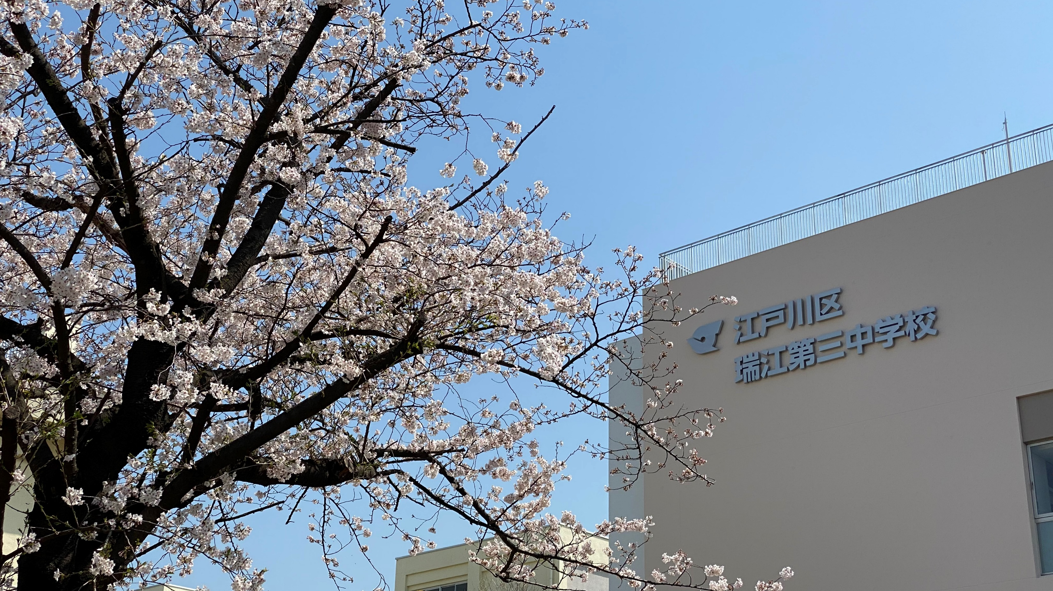
瑞江第三中学校
学校説明会
令和６年９月７日

Slide 2
瑞江第三中学校
学校紹介
本校の教育
部活動
学校行事

Slide 3
瑞江第三中学校
学校紹介
本校の教育
部活動
学校行事

Slide 4
学校紹介
1
学校の沿革
２
校章の由来

Slide 5
学校紹介
1
学校の沿革
２
校章の由来

Slide 6
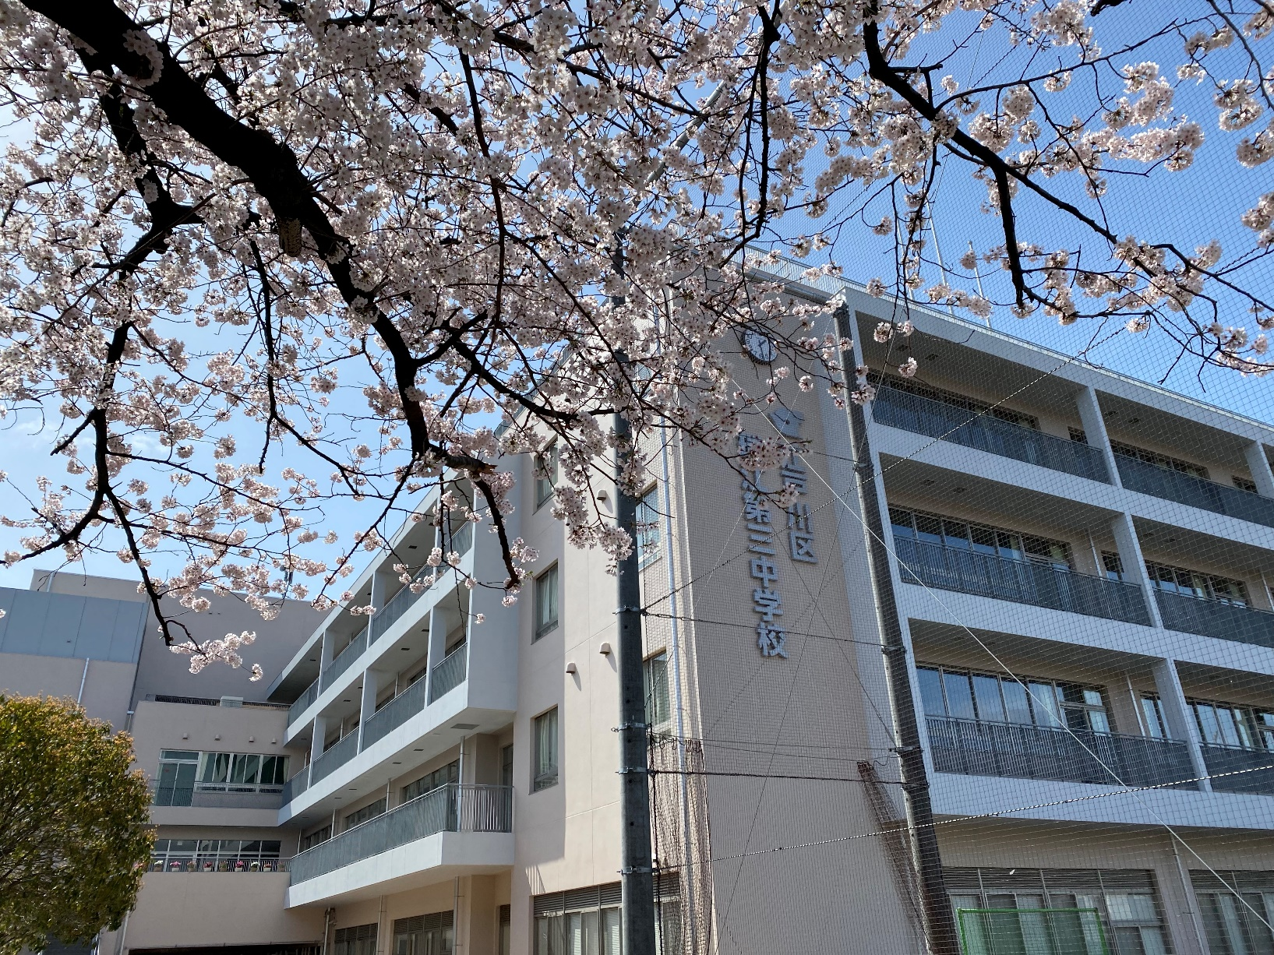
1
学校の沿革
昭和47年4月1日
江戸川区立瑞江第三中学校 開校
（瑞江二中内に開設）
↓
昭和47年6月1日
仮校舎より現在地に移転する
↓
令和3年3月15日 新校舎完成
令和4年2月15日 新校庭完成

Slide 7
学校紹介
1
学校の沿革
２
校章の由来

Slide 8
２
校章の由来
円い三本線
・江戸川の流れ
・空かける虹
・三中の三
鳥
・中学校の中
・白鷺の羽ばたき
・青空に飛び立つ希望の姿

Slide 9
瑞江第三中学校
学校紹介
本校の教育
部活動
学校行事

Slide 10
本校の教育
1
教育目標
２
瑞三学びプロジェクト
３
１日の時程
４
学習活動

Slide 11
本校の教育
1
教育目標
２
瑞三学びプロジェクト
３
１日の時程
４
学習活動

Slide 12
1
教育目標
・自ら学んで、自己を高める生徒 ［知性］
・人を大切にして、共に生きる生徒 ［敬愛］
・心身が健やかで、活力のある生徒 ［健康］

Slide 13
本校の教育
1
教育目標
２
瑞三学びプロジェクト
３
１日の時程
４
学習活動

Slide 14
２
瑞三学びプロジェクト
「学び上手になろう」をテーマに、
瑞江第三中学校では、先生も生徒も楽しく学べる授業デザインを追求します。
学プロポイント５
・なぜ？を大切にしよう。
・友達の意見や考えを聞こう。
・自分の考えを伝えよう。
・今日学んだことは今日のうちに振り返ろう。
・休み時間・すき間時間・家庭学習を有効活用しよう。

Slide 15
本校の教育
1
教育目標
２
瑞三学びプロジェクト
３
１日の時程
４
学習活動

Slide 16
３
１日の時程
・登校 8:00～ 8:20
・出席確認 8:25
・朝読書 8:20～ 8:35
・朝学活 8:35～ 8:45
・１校時 8:50～ 9:40
・２校時 9:50～10:40
・３校時 10:50～11:40
・４校時 11:50～12:40
・給食 12:40～13:10
・昼休み 13:10～13:30
・予鈴 13:30
・５校時 13:35～14:25
・６校時 14:35～15:25
・終学活 15:25～15:35
・清掃 15:35～15:50
・下校 16:00
・授業５０分授業
・休み時間 １０分
・昼休み ２０分

Slide 17
本校の教育
1
教育目標
２
瑞三学びプロジェクト
３
１日の時程
４
学習活動

Slide 18
４
学習活動
・国語 ・数学 ・英語 ・社会 ・理科
・音楽 ・美術 ・保健体育 ・技術家庭
教科の理解をみるために定期考査を年４回実施
・生徒に授業のねらいと流れを把握させ、わかりやすい授業を展開
・丁寧な指導で生徒の持っている力を伸ばす
・グループ学習等による学び合いを重視

Slide 19
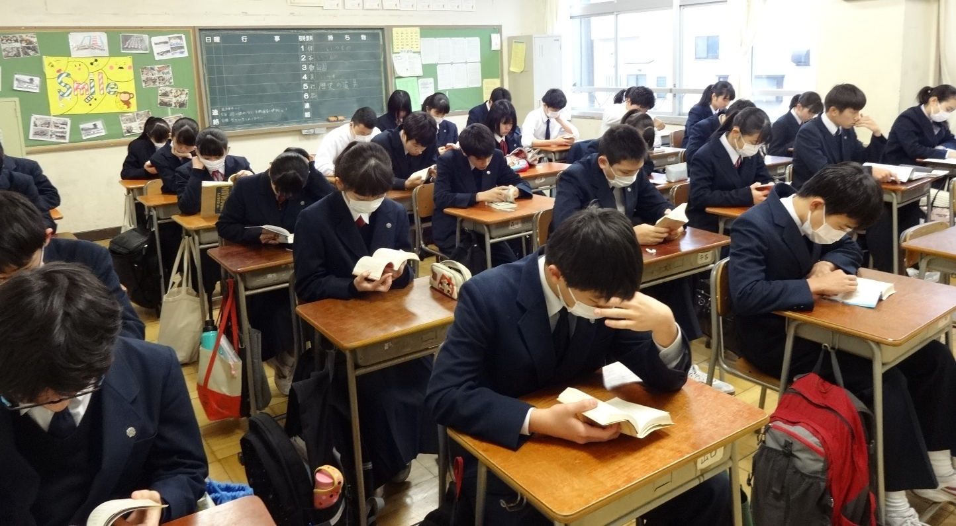
朝の読書活動
読書科（朝読書） 8:20～8:35
自分で選んだ小説を読みます。

Slide 20
瑞江第三中学校
学校紹介
本校の教育
部活動
学校行事

Slide 21
部活動
○運動部
・男子バスケットボール部
・女子バスケットボール部
・男子バレーボール部
・女子バレーボール部
・サッカー部
・野球部
・陸上競技部
・柔道部
・剣道部
・卓球部
○文化部
・吹奏楽部
・読書部
・美術部
・茶道部
・家庭科部
・園芸ボランティア部
10
6

Slide 22
瑞江第三中学校
学校紹介
本校の教育
部活動
学校行事

Slide 23
学校行事
（令和６年度）
４月 始業式 入学式 対面式
５月 生徒総会 運動会
６月 夏季総合体育大会 期末考査
７月 終業式
９月 始業式 ２年移動教室 秋季総合体育大会
中間考査 生徒会役員選挙 ３年修学旅行
１０月 学芸発表会
１１月 期末考査 ２年校外学習
１２月 三者面談 終業式
１月 始業式 ２年職場体験学習
２月 １年校外学習 学年末考査
３月 ３年卒業遠足 ３年生を送る会 卒業式 修了式

Slide 24
学校行事
（令和６年度）
４月 始業式 入学式 対面式
５月 生徒総会 運動会
６月 夏季総合体育大会 期末考査
７月 終業式
９月 始業式 ２年移動教室 秋季総合体育大会
中間考査 生徒会役員選挙 ３年修学旅行
１０月 学芸発表会
１１月 期末考査 ２年校外学習
１２月 三者面談 終業式
１月 始業式 ２年職場体験学習
２月 １年校外学習 学年末考査
３月 ３年卒業遠足 ３年生を送る会 卒業式 修了式

Slide 25
学校行事
（令和６年度）
４月 始業式 入学式 対面式
５月 生徒総会 運動会
６月 夏季総合体育大会 期末考査
７月 終業式
９月 始業式 ２年移動教室 秋季総合体育大会
中間考査 生徒会役員選挙 ３年修学旅行
１０月 学芸発表会
１１月 期末考査 ２年校外学習
１２月 三者面談 終業式
１月 始業式 ２年職場体験学習
２月 １年校外学習 学年末考査
３月 ３年卒業遠足 ３年生を送る会 卒業式 修了式

Slide 26
今後の説明会等の予定
○新入生保護者説明会
令和7年2月15日(土) 本校体育館
・入学に関わる説明
・入学に関わる資料の配布

Slide 27
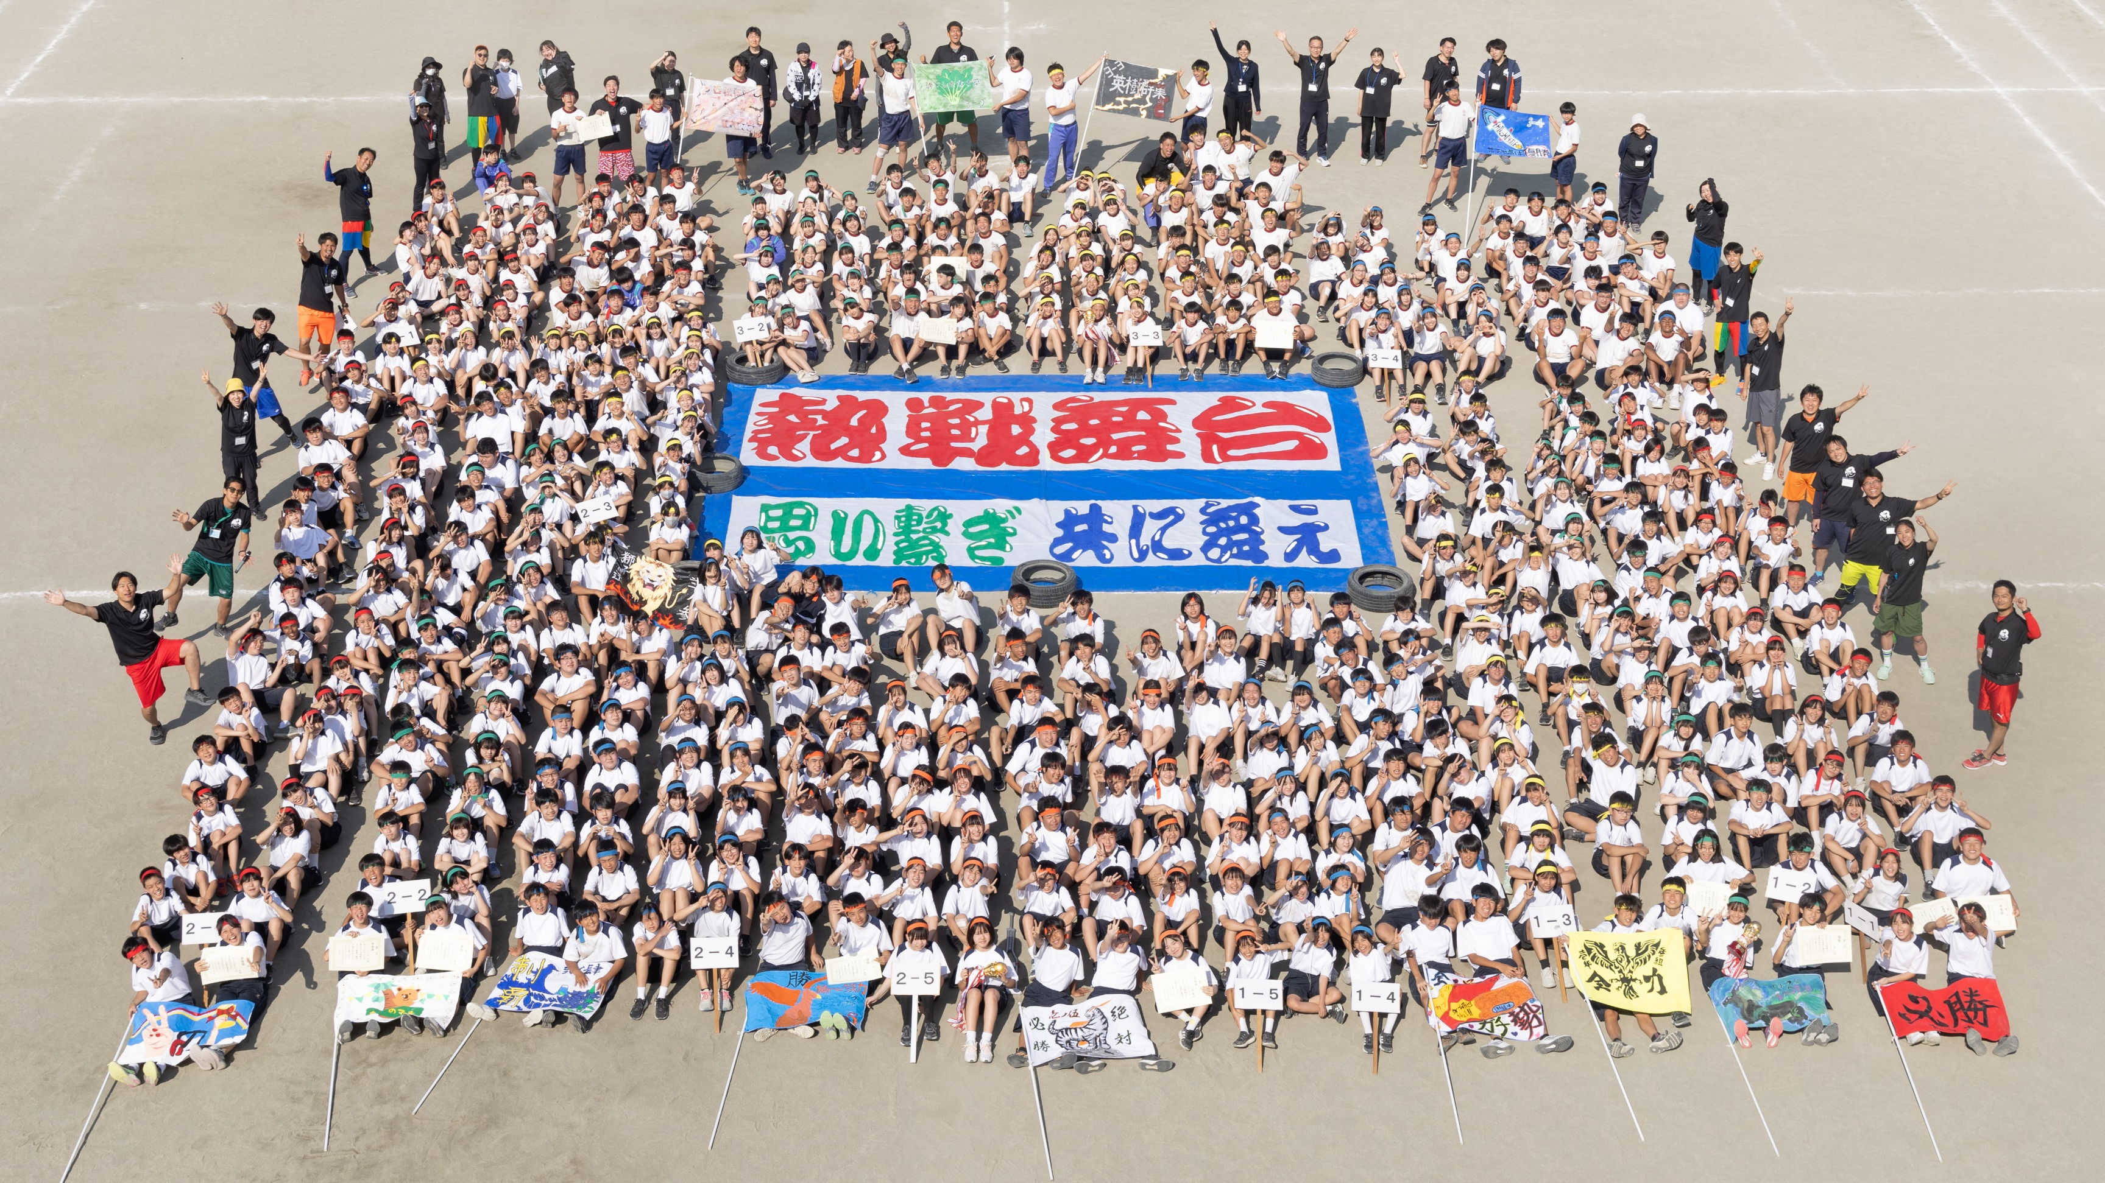
全教職員・全生徒でお子さまの入学をお待ちしています。

Slide 28
瑞江第三中学校
学校説明会
令和６年９月７日

